Slide 1
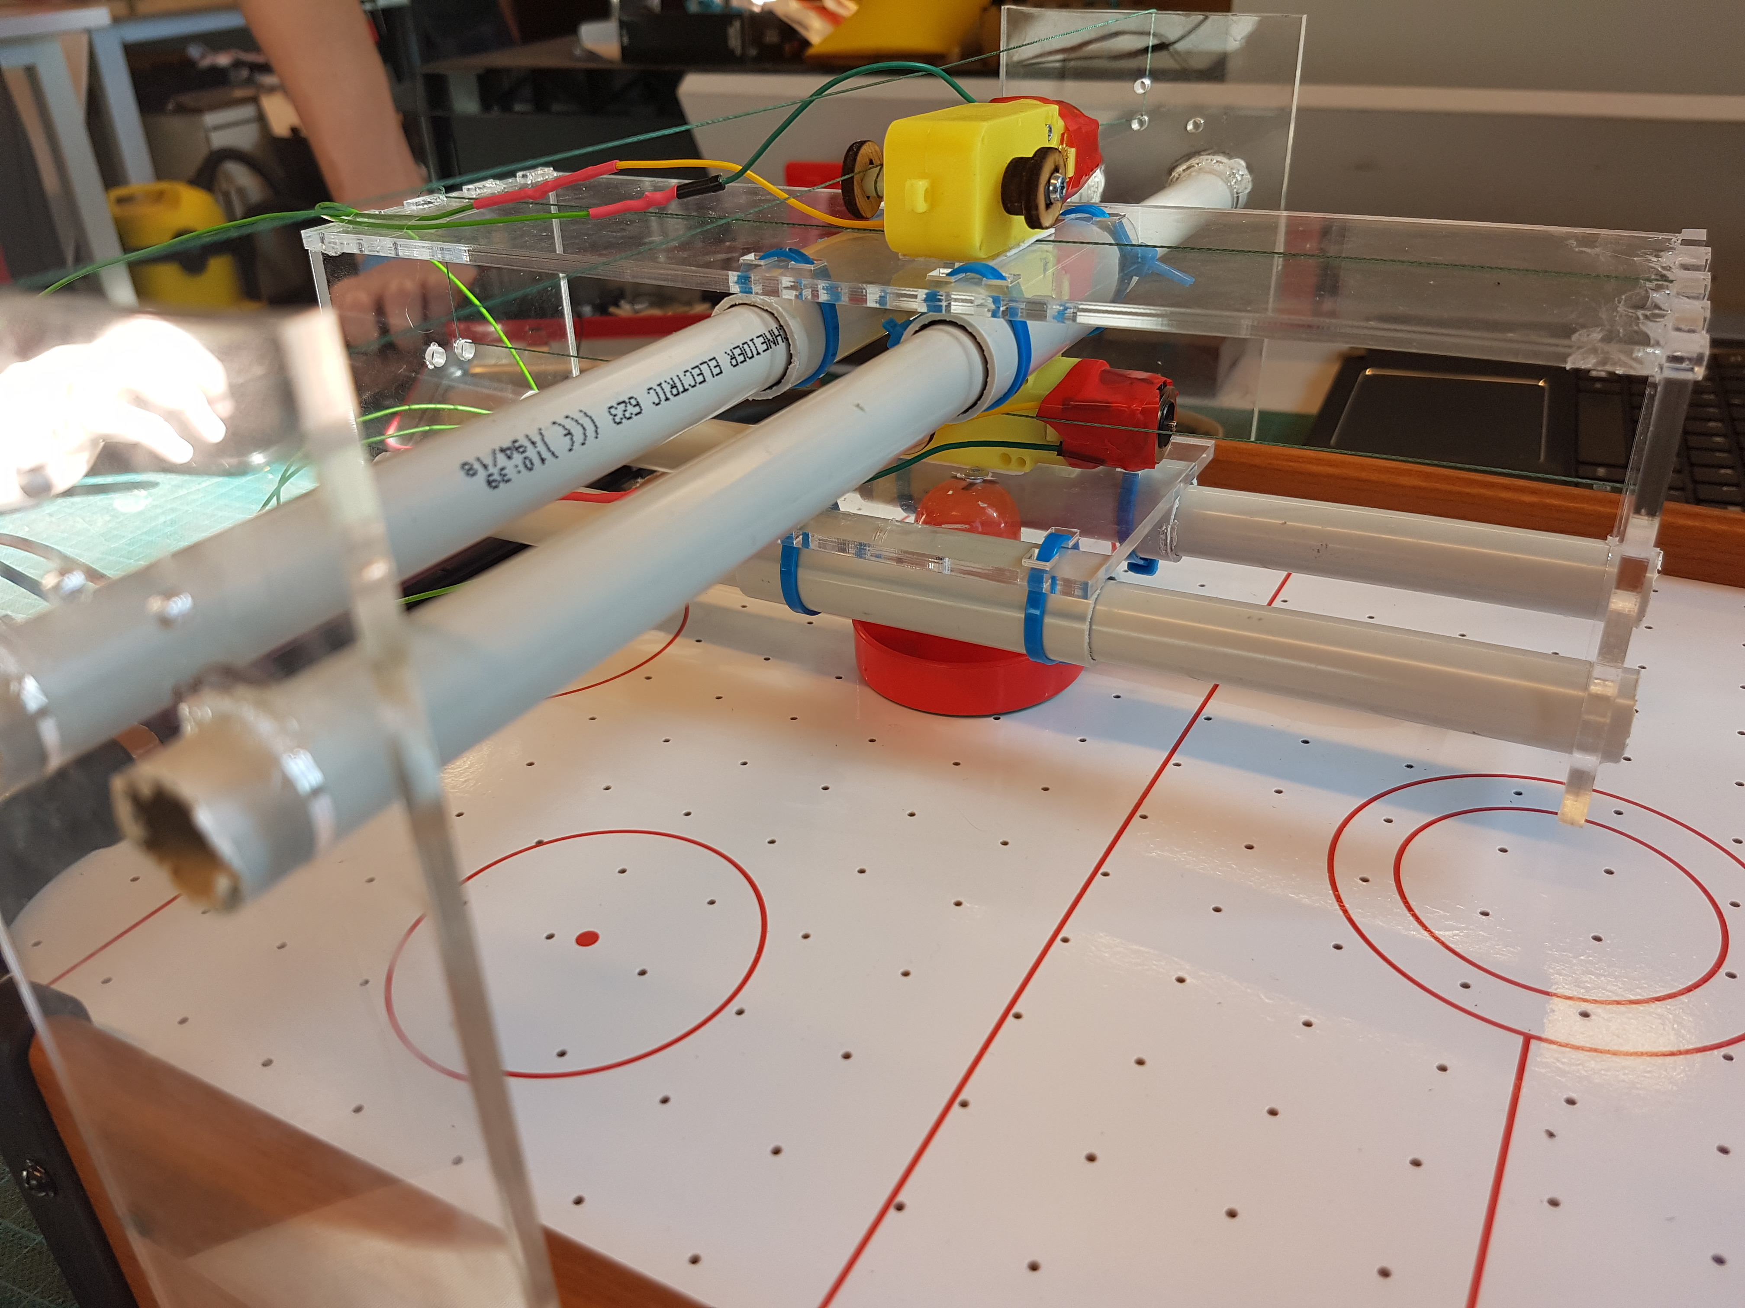
Mini air hockey robotisé

Slide 2

Sommaire
Rappel des objectifs
Matériel et utilisation
Schéma et explication du système
Fonction et code
Déroulement du projet / planning
Problèmes et Solutions
Conclusion et Perspectives futur

Slide 3
Rappel des objectifs
Réaliser un projet de A à Z en autonomie.
Elargir ses connaissances (électronique, programmation, gestion de projet…)
Réponde à une demande : ici jouer au air hockey en le contrôlant depuis le portable

Slide 4
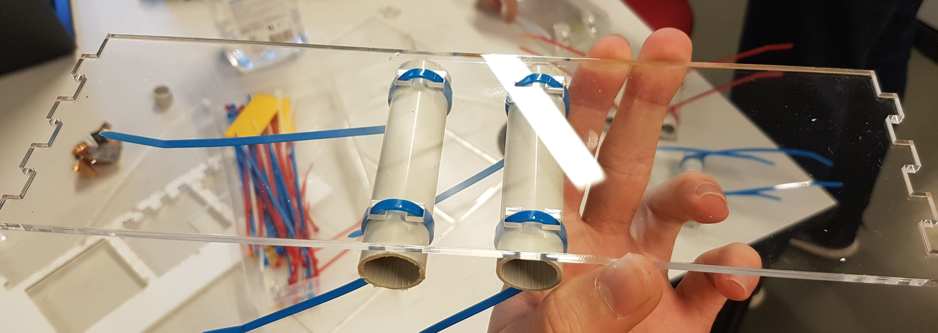
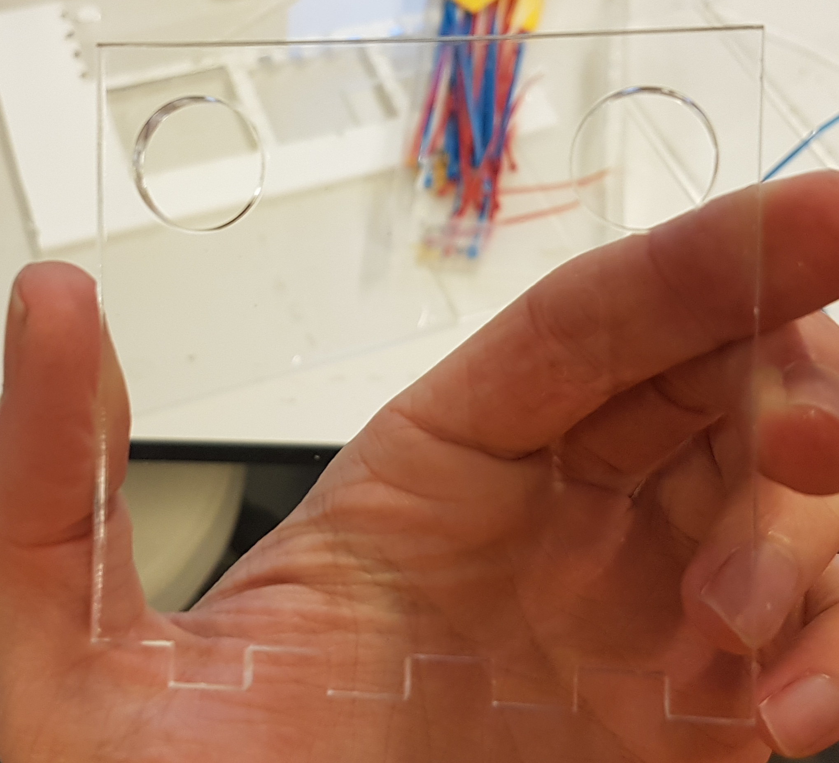
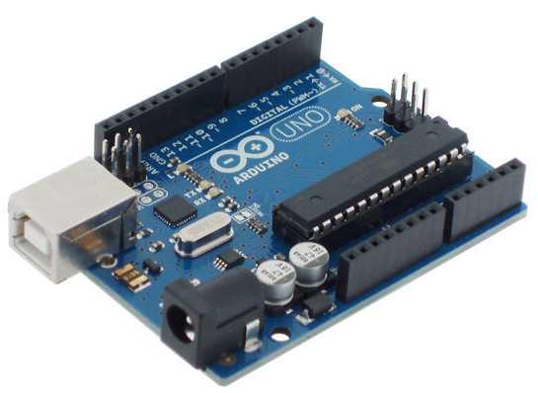
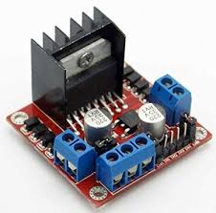
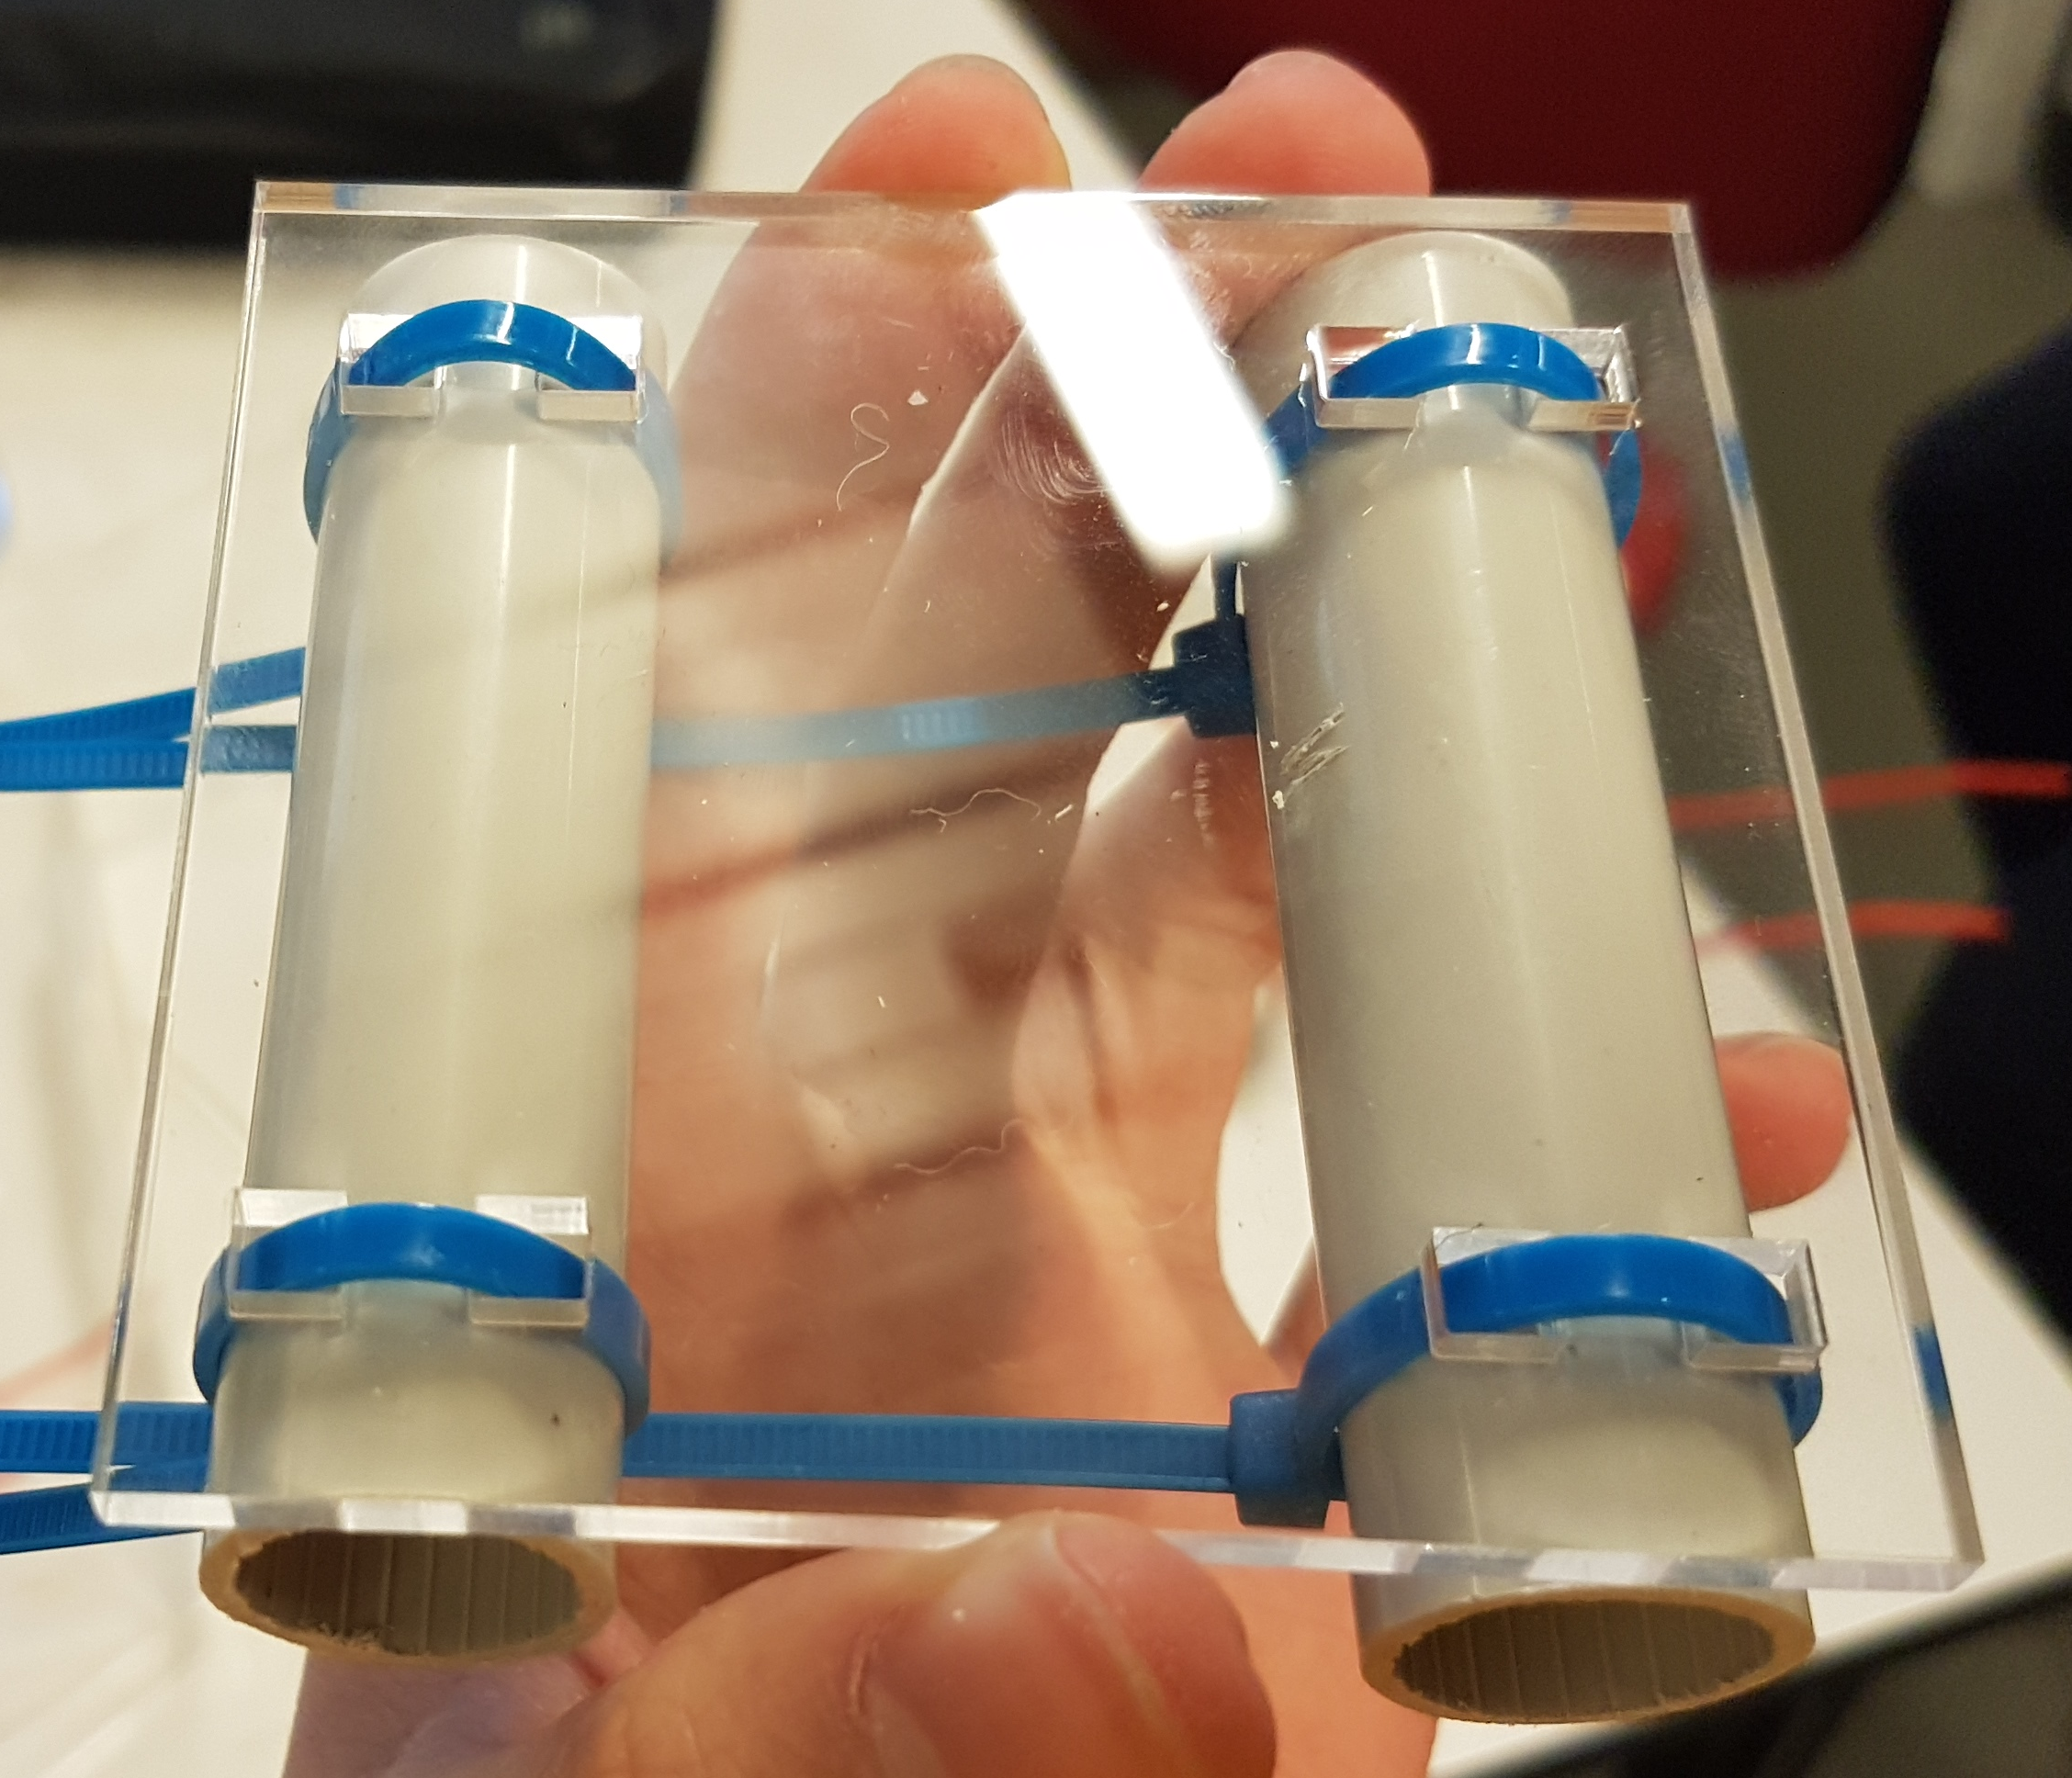
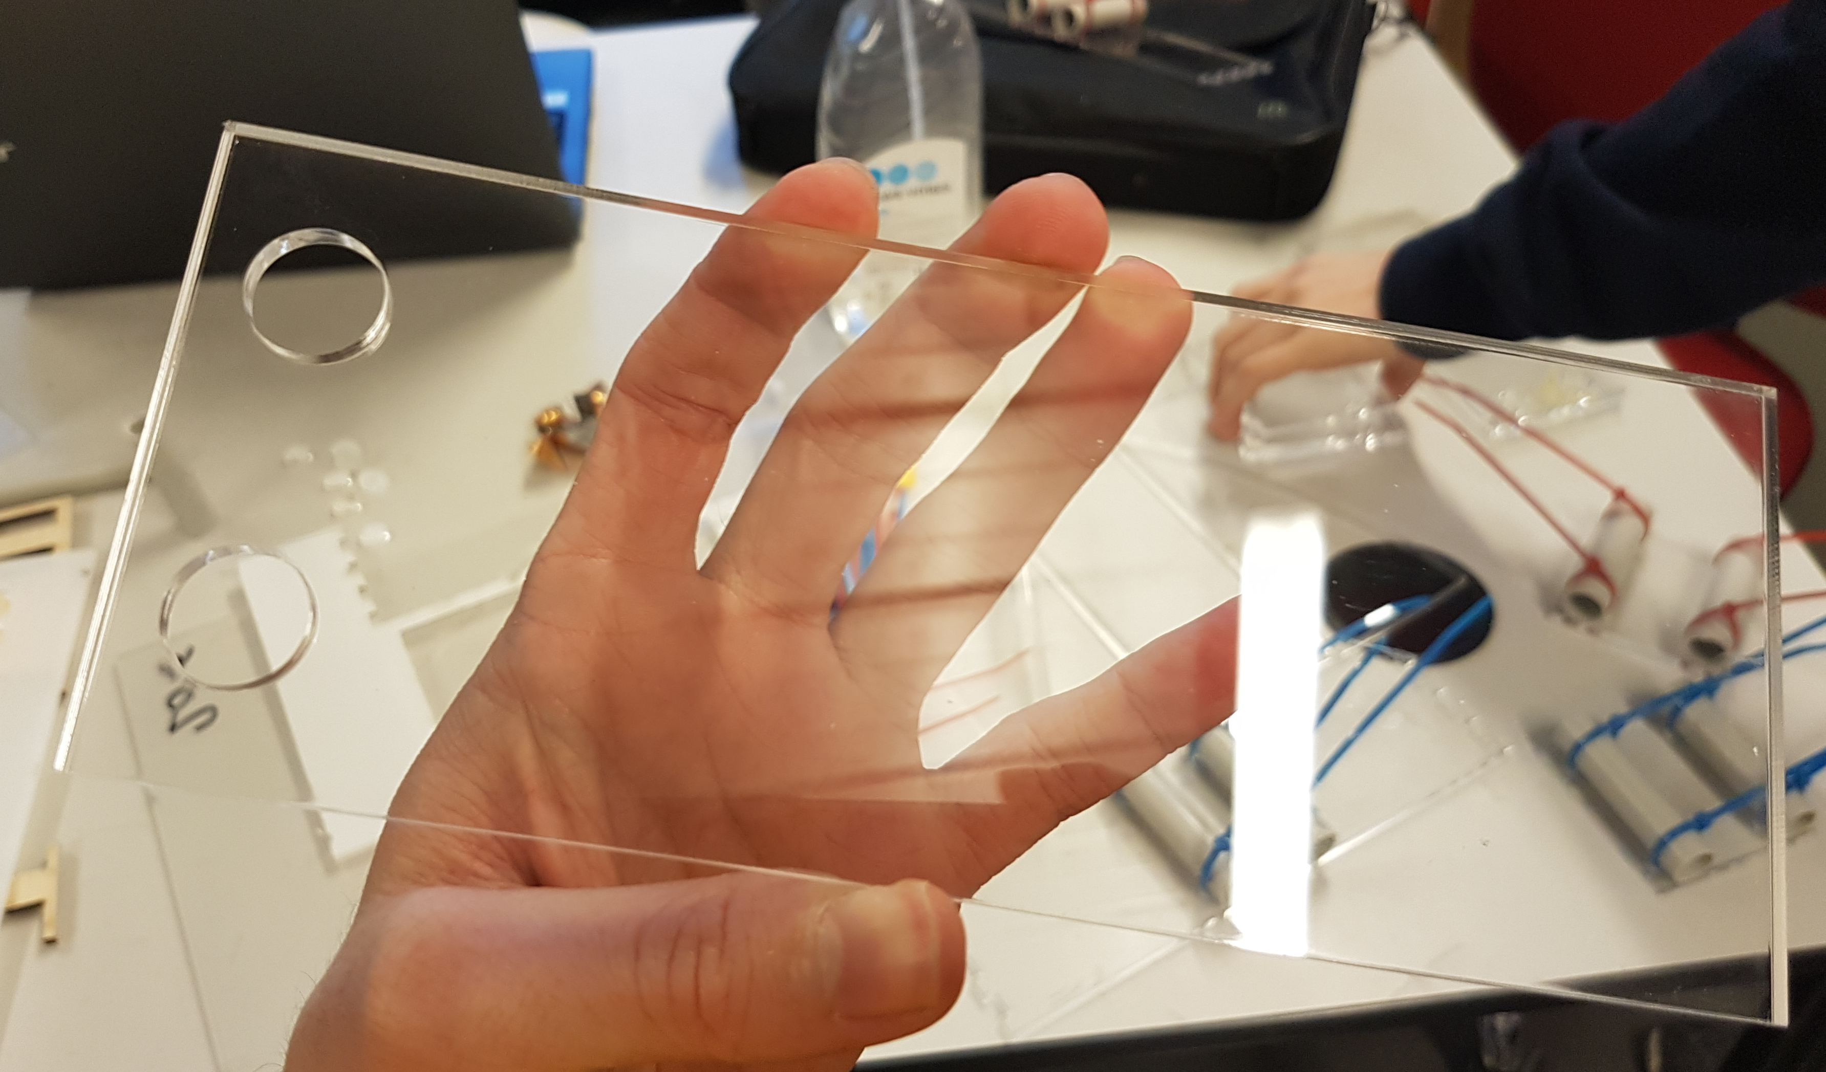
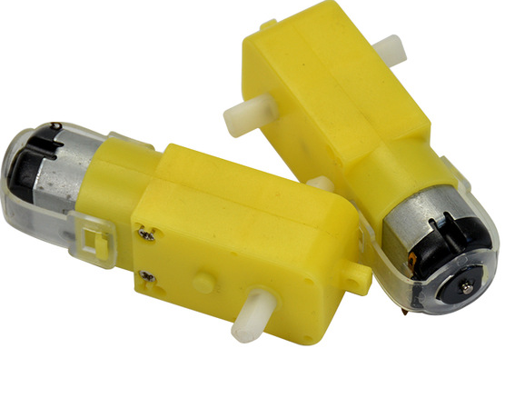
Matériel et utilisation
Matériel brute : plexiglass et tubes pvc
Fil de pêche et collier de serrage
Bien évidemment le mini air hockey

Slide 5
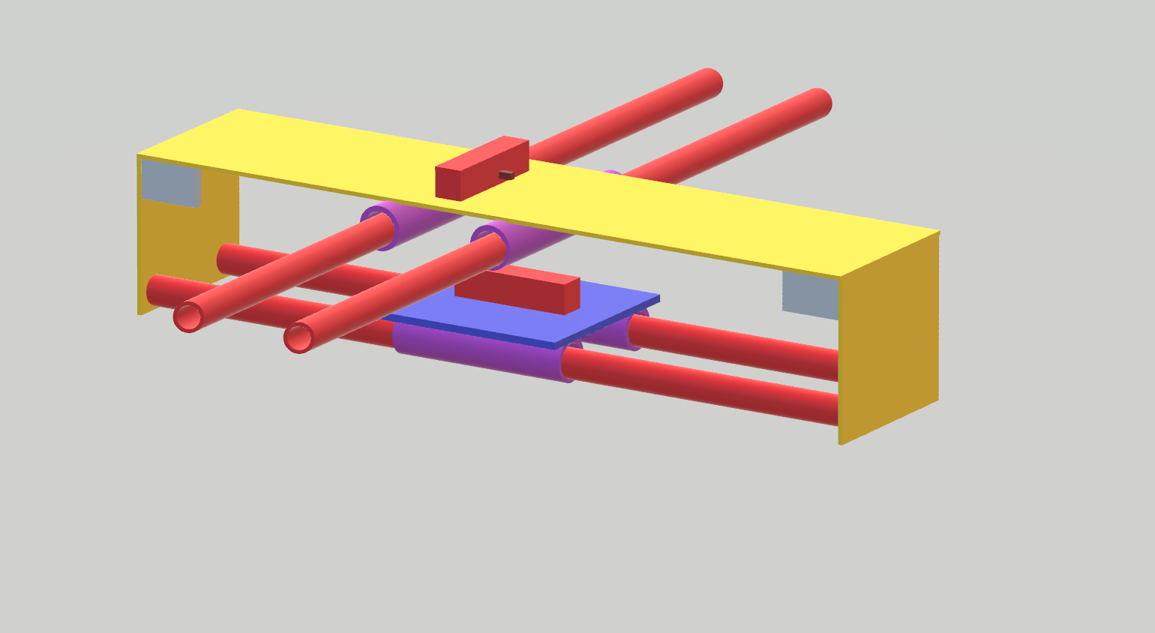
Schéma et explication du système

Slide 6
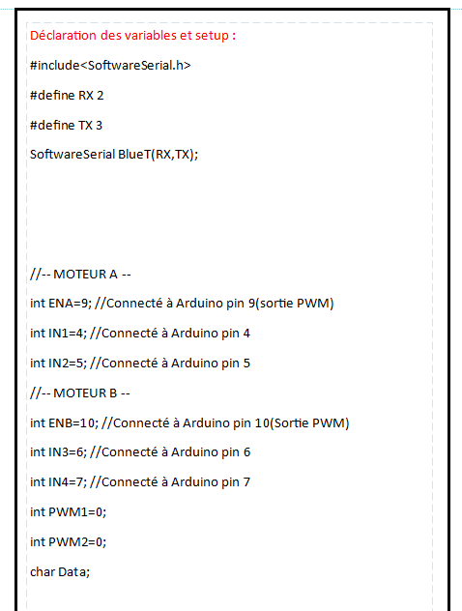
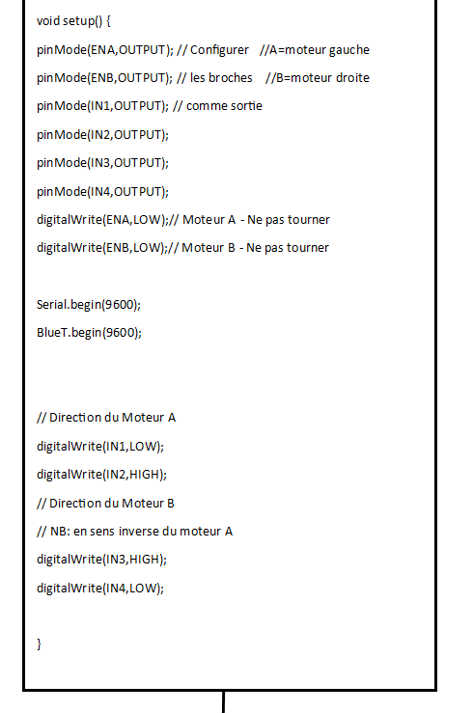
Fonction et code

Slide 7
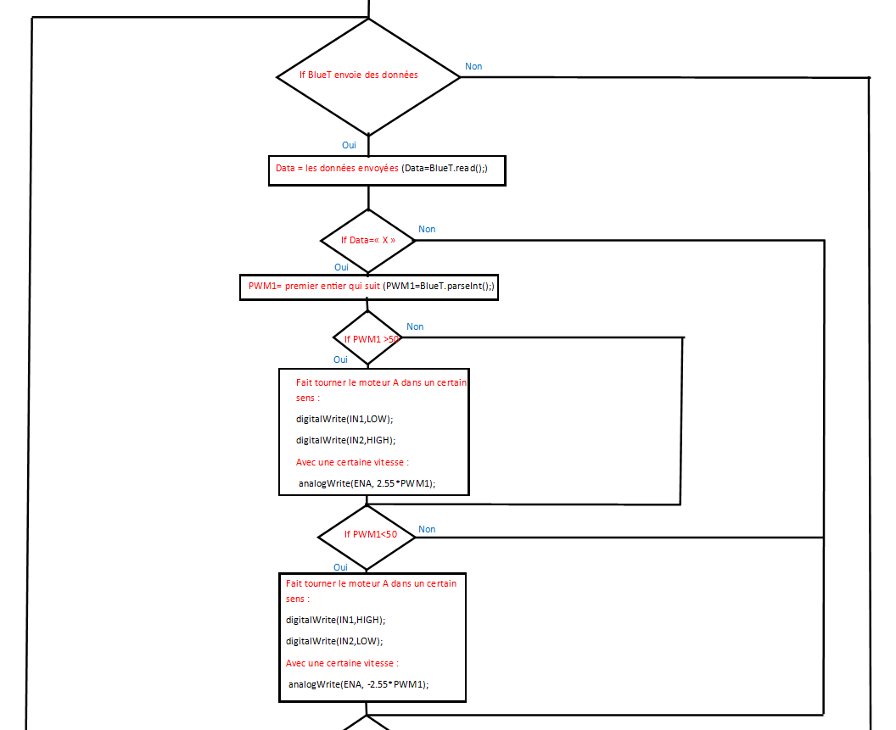
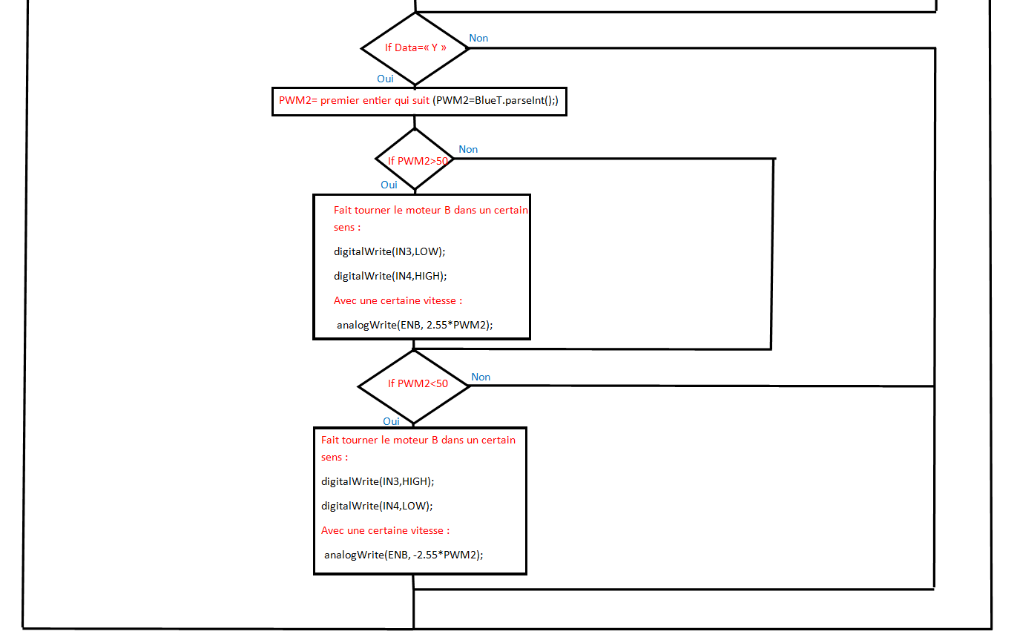
Fonction et code

Slide 8

Déroulement du projet / planning
Planning prévu initialement :
Réel déroulement :
Semaine 1 : idem
Semaine 2 : étude et réalisation de plan pour la conception du système(assemblement plaque plexi, tube pvc, moteur,,,)
Semaine 3 : mini air hockey non reçu donc construction en stand by, code Arduino en attendant.
Semaine 4 : mini air hockey toujours pas la, on corrige le code et on continu les découpes sans avoir le air hockey
Semaine 5 : on reçoit le air hockey mais gros problème, obliger de revoir la construction du système
Semaine 6 et 7 : nouvelle construction du système
Semaine 8 : dernière détail(fil de pêche) et fixation du système sur air hockey

Slide 9
Problèmes et Solutions
Moteur pas à pas Moteur CC
Visibilité ➔ plexiglass Parallélisme ➔ Merci le FabLab
Assemblage ➔ résine UV, vis à bois, rivet, collier de serrage, nœuds…
Fil attaché au moteurs qui bloque ou qui s’emmêle ➔ après plusieurs test fil de pêche
Sur-précision
Manque de puissance

Slide 10
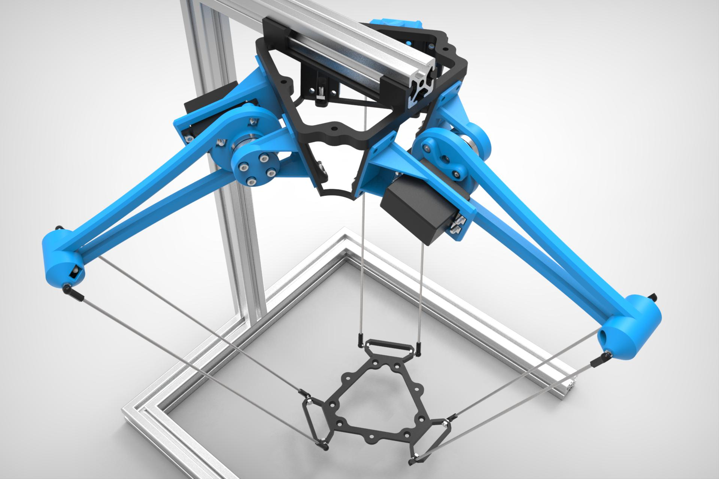
Conclusion et Perspectives futur
Système actuelle demande trop de précision et de puissance,
meilleurs option robot delta (avec cerveau moteur )
Ajout 2e joueur, compteur de point, joueur automatisé
Enrichissement personnelle (travail de groupe sur un projet
et nouvelles compétences (Electronique, programmation et autre…)

